Slide 1
Mavzu: Plastidalar va ularda fotosintez jarayoning amalga oshishi

Slide 2
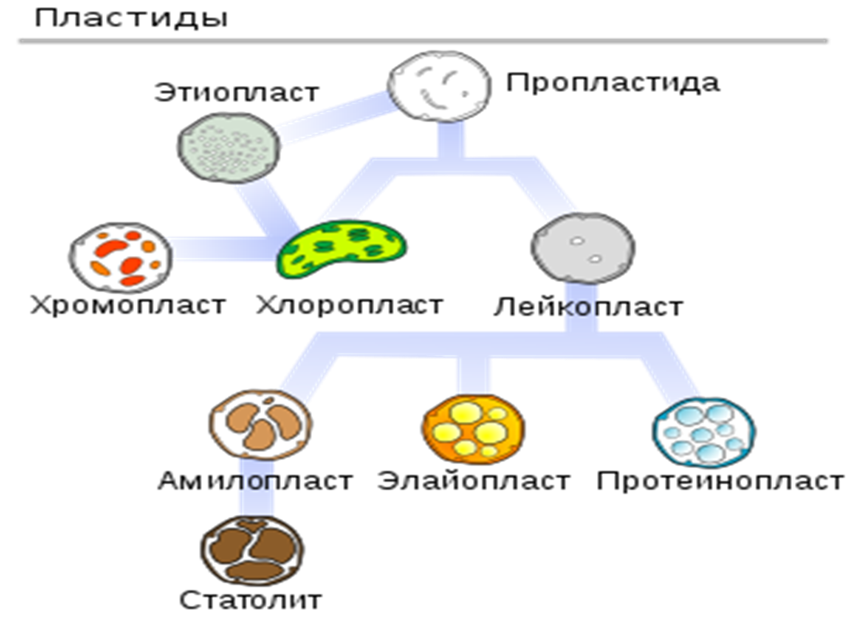

Slide 3
Reja:
Fotosintez apparatining pigmentlari
Fotosintez jarayoni to’g’risidagi olimlar qarashlari
Fotosintez

Slide 4
Xlorofil pigmentlari murakkab strukturali organik moddalar bo’lib tarkibidagi magniy atomi to’rtta pirol halqasiga bog’langan va tusi yashildir. Bularga xlorofil-A, xlorofil-B, xlorofil-S, xlorofil-D va bakterioxlorofil kiradi. Ko’k yashil xlorofil A(C55N72O6N4Mg) va yashil xlorofil (C55N70O6N4Mg) tarkibiga ega. Suv o’tlarining xromotoforida yashil suv o’tlar bilan birga qizil pigment fikoeritin (C35N47N4O8) qizil suv o’tlarida va yashil suv o’tlarida uchraydi. Ko’k pigment fikatsian (C34N42N4O9) ko’k yashil suv o’tlarida va ba’zan qizil suv o’tlarining xromotoforida xlorofil va fikoeritin pigmentlari bilan birga uchraydi.

Slide 5
O’simliklarning oziqlanishi haqida birinchi fikr yuritgan kishi Aristotel edi. 1771 yilda ingliz olimi Jozef Pristli tajriba o’tkazdi. (qalpoq, sichqon, yalpiz). Lekin bu jarayonning borishi uchun o’simlikka yorug’lik ham kerak ekanligini 1778-1779 yilda gollandiyalik vrach Inxenxauz juda ko’p tajribalar bilan isbotladi. 1782 yilda Jan-Senebe o’simliklar havodan karbonat angidridni o’zlashtirib kislorod ajralishini ya’ni havoni tozalashnishi ularni havodan oziqlanishi bilan bog’liq ekanligini aniqladi. 1782 yilda shvesariyalik olim Geodor Sossur o’simliklar oziqlanishida faqat karbonat angidriddan emas balki tuproqdagi suv va mineral moddalardan ham foydalanishni isbotladi. K. Timiryaziv o’z tajribalari asosida yorug’lik xloroplastni qo’zg’atish uchun kerak emas balki suv va karbonat angidriddan organik modda sintez bo’lishi uchun energiya manbai bo’lib xizmat qilishini isbotladi.

Slide 6
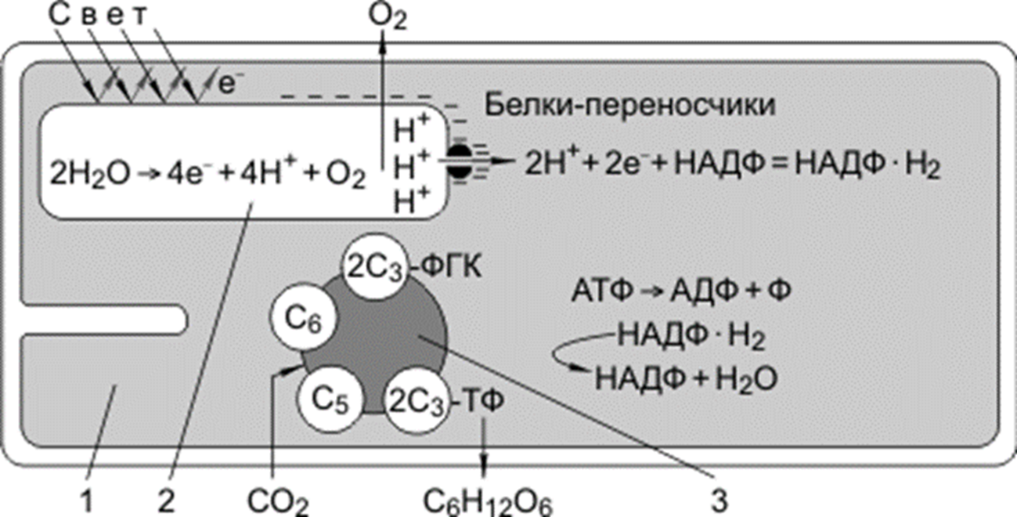
Фотосинтез

Slide 7
Yorug’lik
nCO2+nH2O (CH2O) + O2
xlorofill
Yorug’lik
H2O+CO2 (CH2O) + N2O+O2
xlorofill

Slide 8
Mustahkamlash uchun savollar:
1.Xlorofil pigmentlari qanday strukturalardan iborat?
2. Karatinoidning organizmdagi roli?
3. Josef Pristli ishlari?
4. Fotosintezning amalga oshishi?

